Slide 1
基于Web的鱼类检索系统
项目介绍

Slide 2
分组技术要求
Web前端：GWT、界面美观
Web后端：Servlet、Tomcat、集成
数据组：了解OWL格式、XML读写、文件读写、数据库读写
算法组：包装特征向量矩阵

Slide 3
项目立题
什么是检索？
纸版检索
电子版检索（人机对话）
如何实现？

Slide 4
数据建模（内存）
为了表示物种间的关系：树型结构
为了实现检索过程中的问答：特征矩阵

Slide 5
数据存储（外存）
为了描述物种信息：OWL
数据库中的存储结构（树型结构 转换 关系型）

Slide 6
第一阶段完成
实现了基本功能
可用于单机版架构
下一步：如何Web化？

Slide 7
如何Web化？
传统Web中的通信方式：表单/url参数
缺点：用户体验差、需要用到动态网页技术（jsp、asp.net）、前后台代码混排、消耗服务端更多的CPU资源、需要学习更多J2EE知识。
我们需要用户体验良好（炫）、避免学习jsp（基本只J2SE）、降低服务端CPU资源、系统响应速度快（非常快）

Slide 8
答案是AJAX
What is AJAX?
XMLHTTPRequest req = new XMLHTTPRequest();
req.url = "";
req.data = "";
req.send(callback);
… …
… …
function callback(data) {
// Show data with DOM action.
}
通过异步通信方式与服务端进行交互、用户感觉不到
动态向网页中添加数据、实现了炫的效果
用JavaScript实现

Slide 9
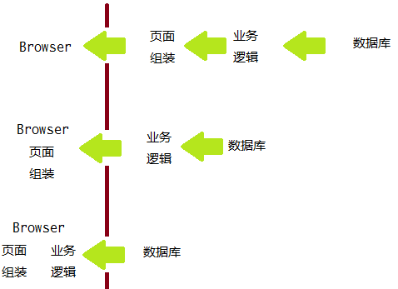
比较
jsp
Ajax
Ajax+Restful

Slide 10
例子（jsp）
1. 在浏览器中输入url地址
2. 服务器开始从数据库中取得数据
3. 组装数据进入页面
4. 返回组装好的页面
<div>
<% out.print("Hello World!"); %>
</div>
<div>
Hello World!
</div>

Slide 11
例子（AJAX）
1. 在浏览器中输入url
2. 服务器返回静态页面（.html），页面中含有JavaScript代码
3. 浏览器加载完静态页面后触发某些事件，事件响应代码就是页面中的JavaScript代码
4. js发起请求、服务器端返回数据、js通过DOM操作动态更新页面

Slide 12
困难之处
JavaScript编程（还行，怎么行？）
代码的组织（难以组织、伪面向对象+动态语言、我们学的OO原则用不大上）
解决方法：GWT

Slide 13
GWT
使用Java编写，GWT编译器将Java编译成JavaScript，同时针对各种浏览器做了代码优化（做了大部分本应该是美工的工作）。
对我们来说：不用学习JavaScript，不用学习美工知识。

Slide 14
如何学习GWT ？
不需要完整学习GWT的方方面面，选择我们需要的即可。
我们需要的3个方面：
方面 | 具体内容
DOM操作 | 对HTML元素的创建、删除、插入、选择
通信操作 | 以AJAX方式发送和接收数据、如何读取json格式的数据
动画效果（最后） | 美观即可

